Slide 1
Использование нетрадиционных игровых технологий в работе логопеда
учитель-логопед: Ваганова О.А.
МАДОУ № 140 г.Хабаровска

Slide 2
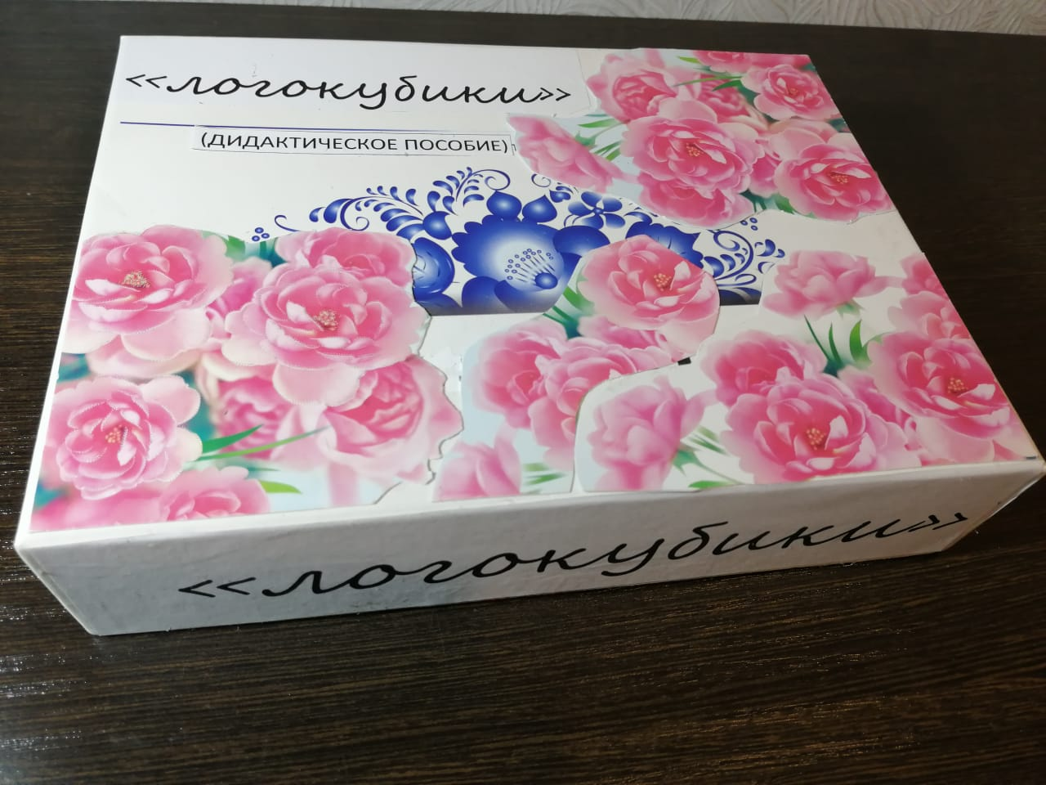
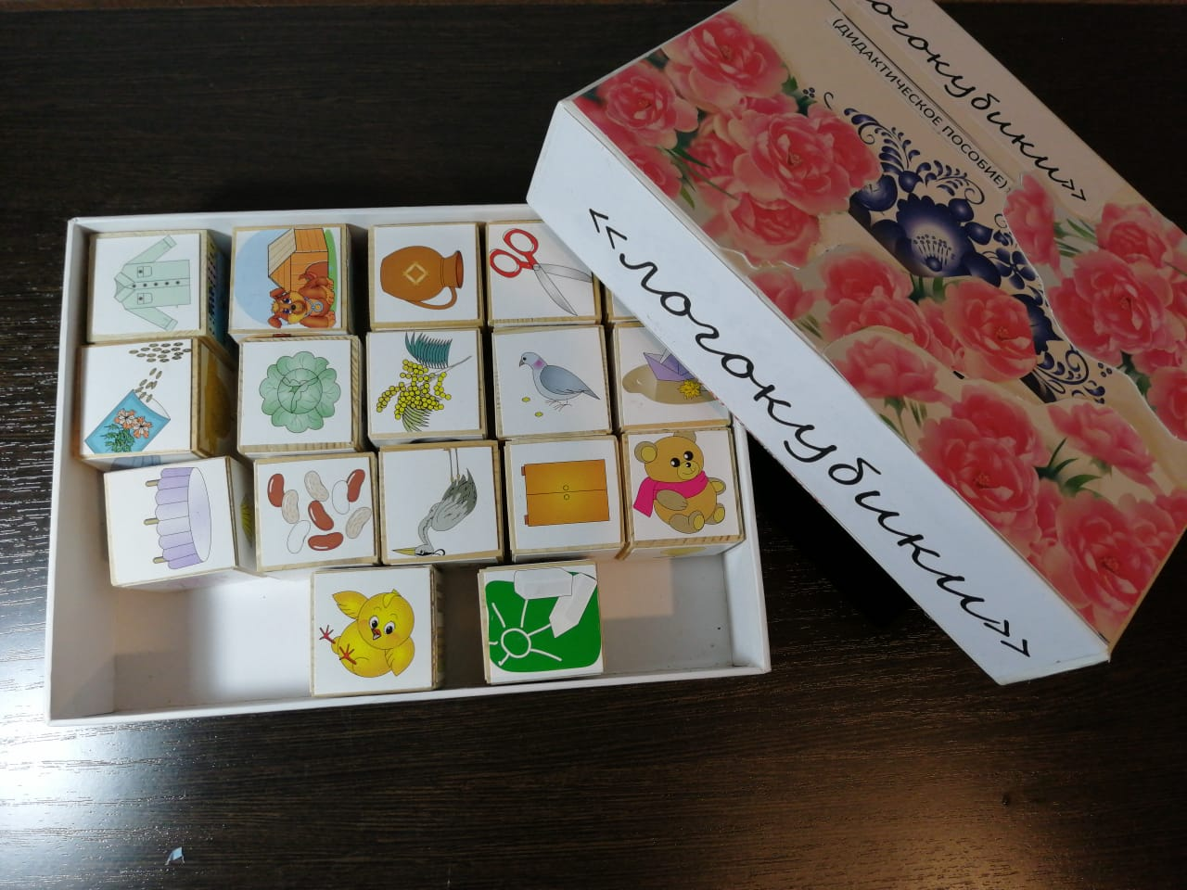
Дидактическое пособие «Логокубики»
Дидактическое пособие «Логокубики» предназначено для групповых и индивидуальных занятий с детьми старшего дошкольного возраста.
Цель: развитие фонематического восприятия,развитие навыка слогового анализа, развитие навыка звукового анализа слов , коррекция звукопроизношения с использованием элементов ТРИЗ-технологии.

Slide 3
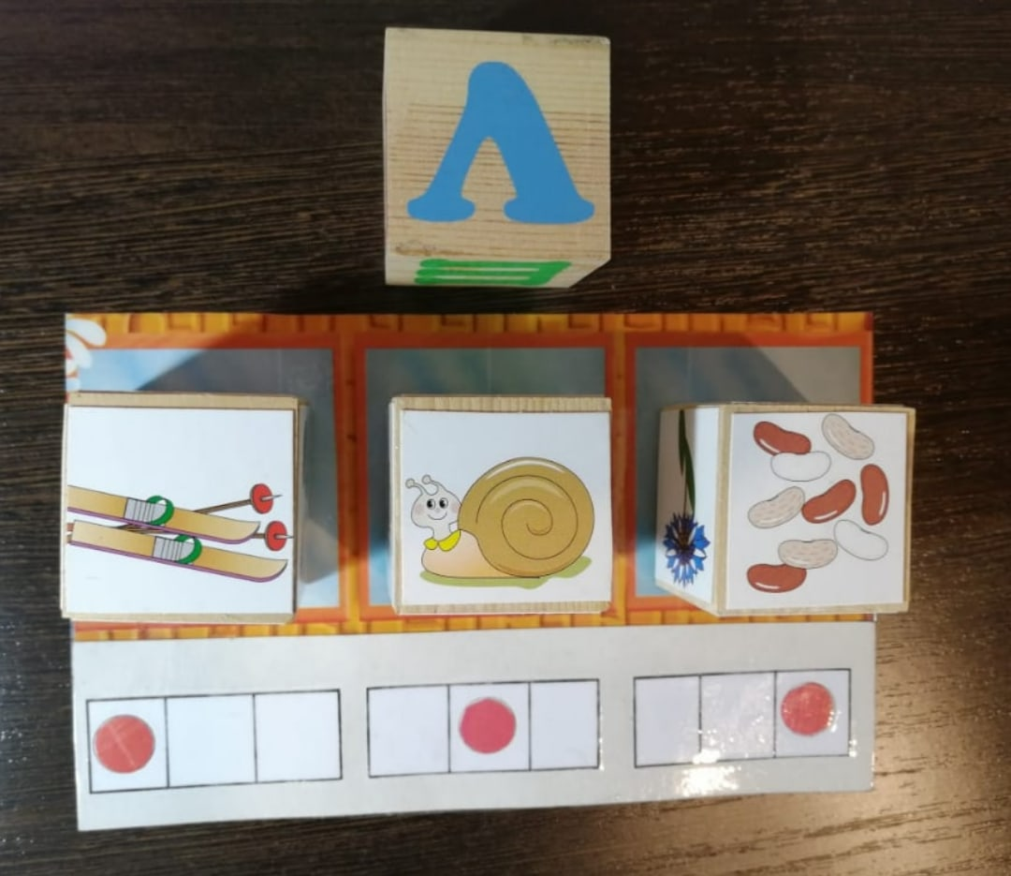
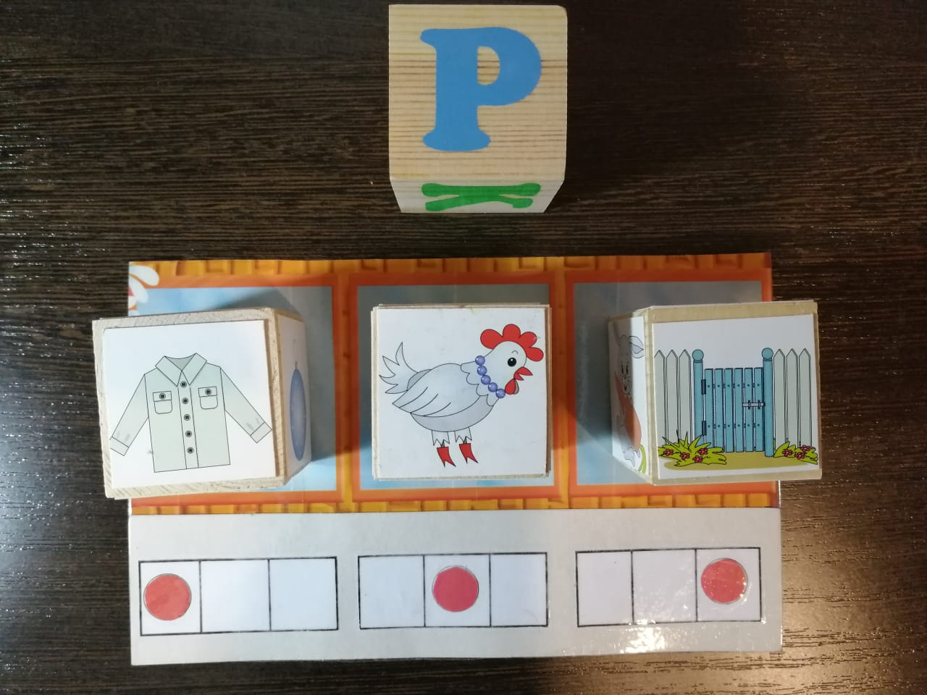
Развитие навыка звукового анализа слов
Игра «Поймай звук»
Определение позиции звука в слове (начало, середина, конец),

Slide 4
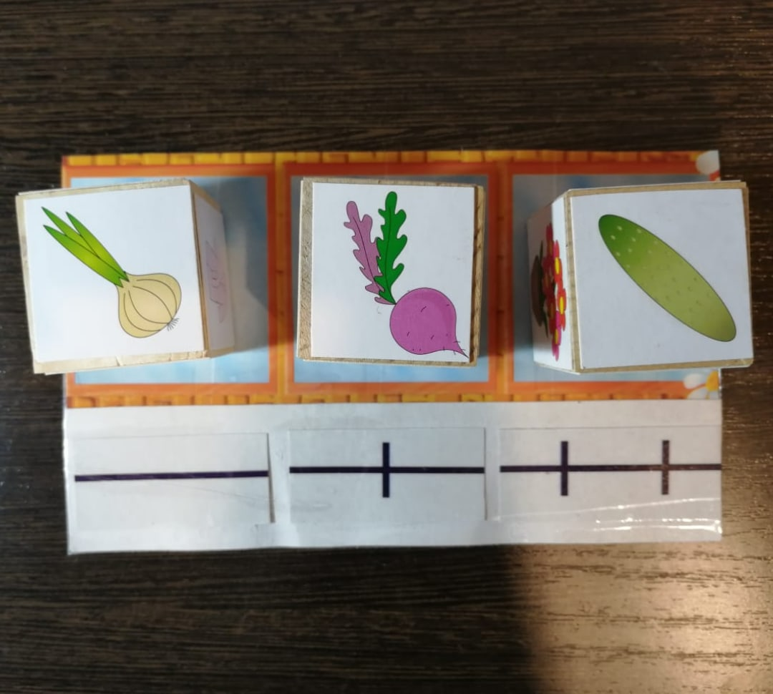
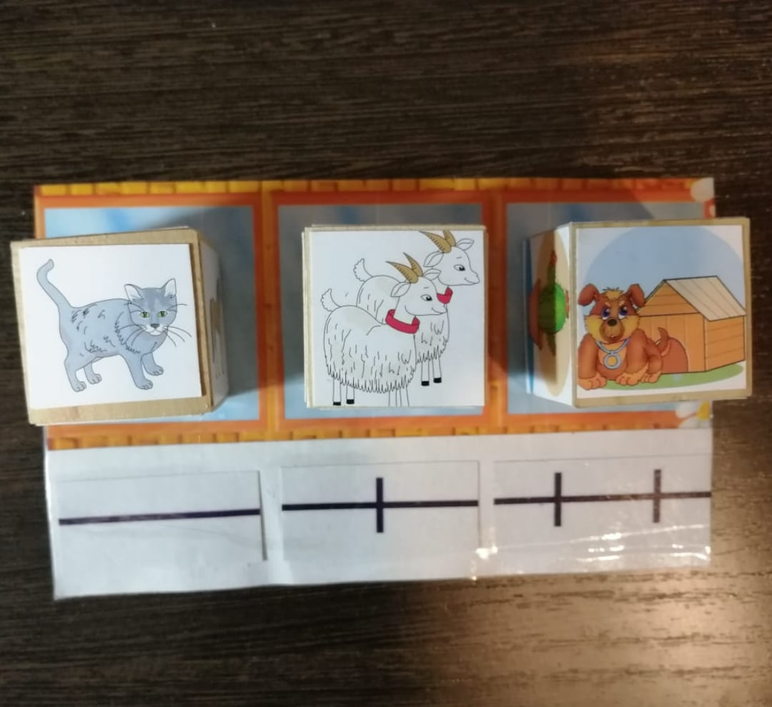
Развитие навыка слогового анализа
Игра «Расставь кубики на свои места»
(к лексическим темам : «Овощи», «Домашние животные»….)

Slide 5
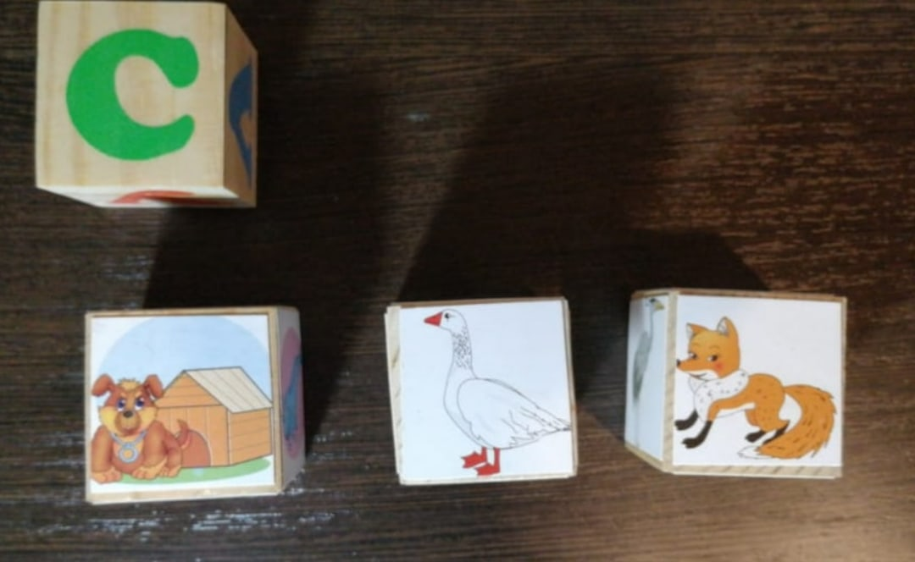
Игра по коррекции звукопроизношения с использованием элементов ТРИЗ-технологии
Кто что делает?
Цель: автоматизация определенного звука
Оборудование: кубики на заданный звук
Ход игры:
В центре стола раскладываются кубики. Логопед задает вопрос, например: «О ком или о чем можно сказать «идет?». Каждый игрок, используя картинки, составляет с заданным глаголом словосочетание и объясняет его значение. За правильный ответ дается призовая фишка. Выигрывает обладатель наибольшего количества фишек. Глаголы: идет, летит, растет, падают, стоят, сидят и т.д.

Slide 6
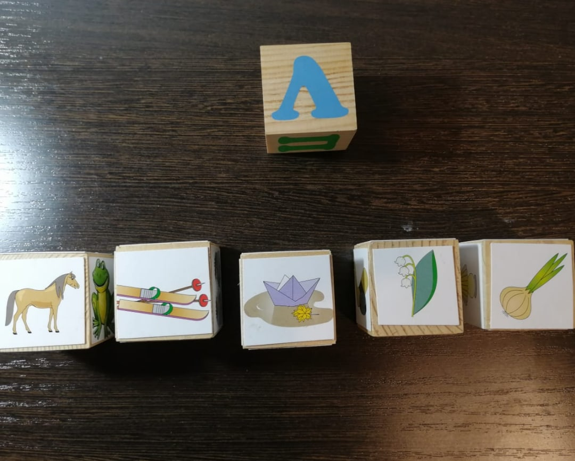
Игра по коррекции звукопроизношения с использованием элементов ТРИЗ-технологии
Что таким бывает?
Цель: автоматизация определенного звука
Оборудование: кубики с отрабатываемым звуком
Ход игры:
Игроки вокруг стола, на котором разложены кубики , иллюстрирующие слова на заданный звук. Логопед задает вопрос, например: «Что бывает волшебным? Синим?» и т.д., в зависимости от отрабатываемого звука. Участники игры, используя кубики, составляют с заданными прилагательными всевозможные словосочетания, за каждое из которых получают призовые фишки: волшебная палочка, синяя сумка. Можно усложнить на втором этапе задание, предлагая ребенку объяснить, почему тот или иной предмет бывает именно таким, например: почему сумка именно синяя? Какой она еще может быть? Выигрывает тот, кто наберет больше всего фишек.

Slide 7
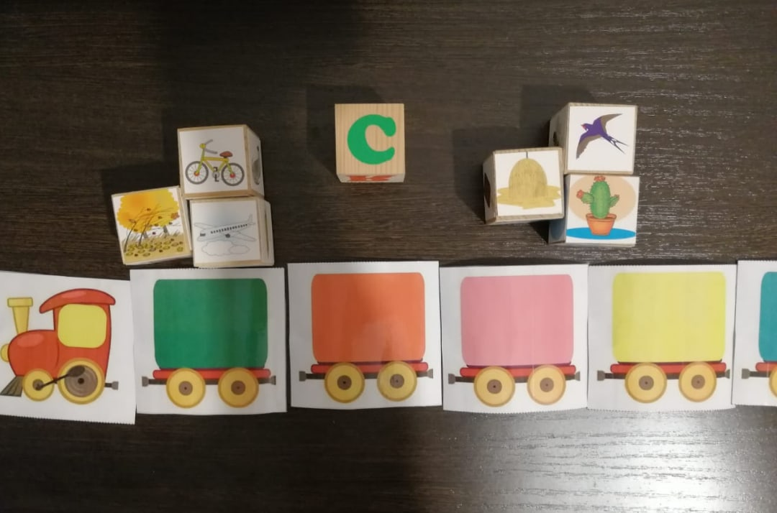
Игра по коррекции звукопроизношения с использованием элементов ТРИЗ-технологии
Паровоз
Цель: автоматизация определенного звука
Оборудование: кубики с отрабатываемым звуком, картинка паровоза.
Ход игры:
Логопед раздает кубики поровну между участниками игры. В центр стола выкладывается большая картинка паровоза. Первый участник кладет рядом с паровозом свой кубик и говорит: «В паровозе едет лошадь, потому что…». Далее ему необходимо придумать причину, по которой «лошадь» поехала на паровозе. Следующий игрок берет свой кубик и прикладывает к «лошади» и говорит: «Лампа едет с «лошадью» на паровозе, потому что…». Допустим, что лошади стало темно, и она взяла лампочку, чтобы включить свет. Следующий игрок берет свой кубик, прикладывает ее к последней («лампа»), и объясняет, почему она едет в паровозе с ней, и т.д. Если ребенок не называет причину, по которой два кубика собрались в паровозе, то он пропускает ход. Победителем становиться тот, кто первым избавился от всех своих кубиков.

Slide 8
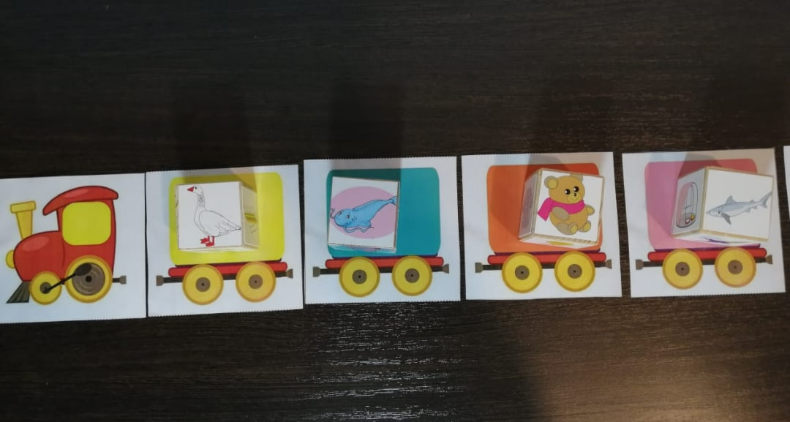

Slide 9
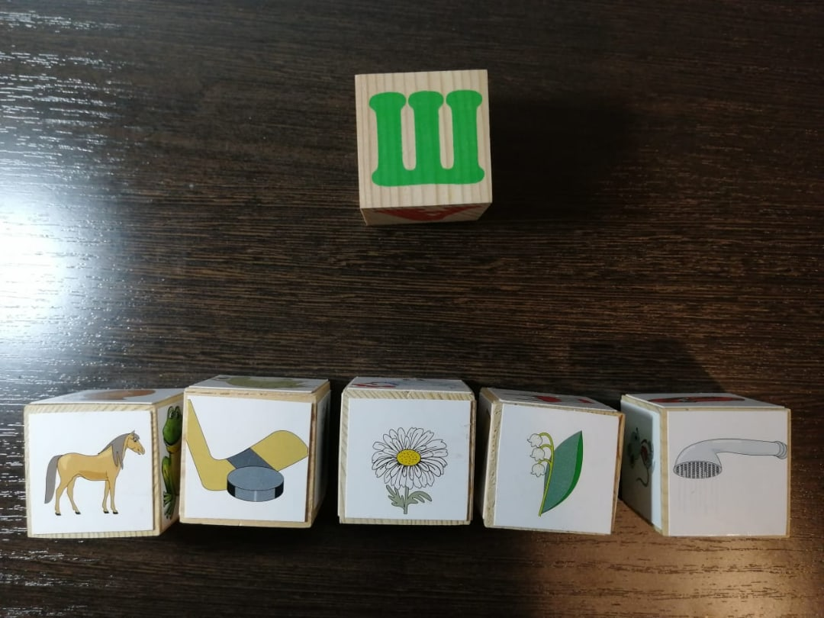
Игра по коррекции звукопроизношения с использованием элементов ТРИЗ-технологии
Необычные загадки
Цель: автоматизация определенного звука
Оборудование: кубики с отрабатываемым звуком, картинка паровоза.
Ход игры:
На столе разложены кубики с отгадками. Не произнося настоящих названий картинок, логопед дает им шуточные имена-дразнилки.
Поливалка,чисто-вымывалка, отмывалка, грязесмывалка –… душ.
Каталка, возилка, скакалка, ржалка, цоколка - … лошадка.
Забивалка, ударялка, игралка – клюшка. И т.д.
Разгадав загадку, игроки стараются как можно скорее поставить свои указательные пальчики на соответствующий кубик и четко назвать картинку. Тот, кому удается сделать это раньше остальных, получает призовую фишку. Игрок, набравший наибольшее количество фишек, начинает следующий тур, в котором дети самостоятельно составляют аналогичные загадки. В этом туре фишки не выдаются за правильные ответы, но первый разгадавший загадку игрок получает право придумать следующую загадку.

Slide 10
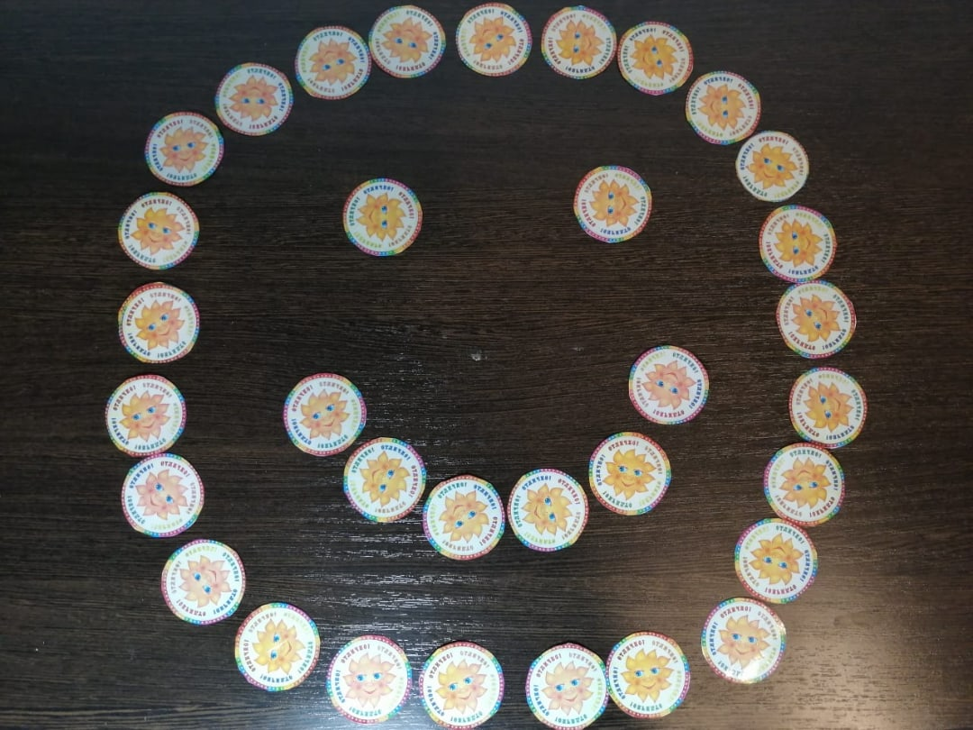
Использование дидактических игр в коррекционной работе с дошкольниками, вызывает у детей интерес к изучаемому материалу, улучшает их эмоциональный настрой и психологическую готовность к усвоению новых знаний, умений и навыков, позволяет сосредоточить внимание ребенка на нужном предмете. Логопедическая коррекция становится более эффективной при использовании дидактических игр с привлечением различного наглядного материала: кубиков, игрушек, схем, панно, картинок и т. д. Использование речевых игр на логопедических занятиях позволяет достичь формирования определенных навыков; умения учиться; развития необходимых способностей и психических функций; познания (в сфере становления собственного языка) ; запоминания речевого материала.

